Slide 1

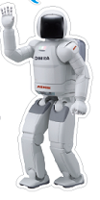
Bài 12: DỰ ĐOÁN ĐỂ TRÁNH CÁC TÌNH
HUỐNG NGUY HIỂM
Điều nguy hiểm
gì có thể xảy
ra cho các bạn
trong các bức
tranh trên?
Notes:
1
1
Tiếp theo chúng ta sẽ cùng đi tìm hiểu kỹ năng dự đoán và phòng tránh nguy hiểm. Đây là một kỹ năng rất quan trọng để chúng ta có thể tránh được nhiều tình huống giao thông nguy hiểm trên đường.

Slide 2
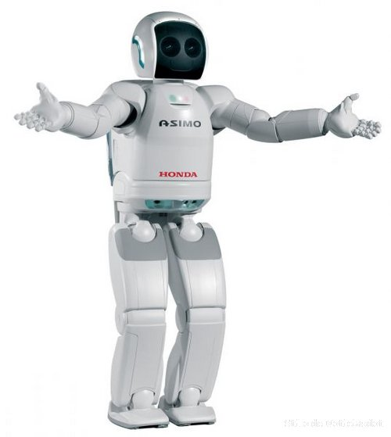


Ôn lại bài cũ
Trên đường đến trường em gặp những nơi nào bị khuất tầm nhìn ?
Em đi qua nơi đó như thế nào ?
Notes:
- Sau khi HS trả lời GV tổng hợp và nhắc lại: Khi đi trên đường, có những vị trí mà các em
không thể nhìn thấy các phương tiện giao thông đang đi tới từ phía khác, đó là nơi “tầm nhìn bị che khuất”, Ví dụ ở các ngã 3 ngã tư thường bị cây cối, nhà, bức tường che khuất , khi đi trên đường gặp các xe lớn như xe buýt, xe tải......
Do đó: Tại những nơi tầm nhìn bị che khuất, các em hãy dừng lại và quan sát kỹ để tránh những chiếc xe đi đến từ các hướng có thể gây ra nguy hiểm cho các em
2

Slide 3
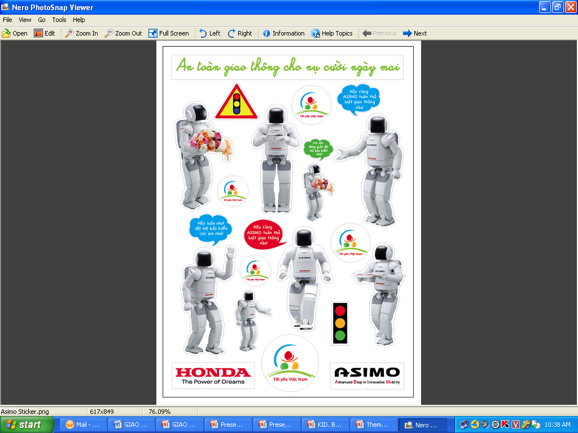
Thảo luận nhóm
Nguy hiểm gì có thể xảy ra
cho các bạn nhỏ trong tranh nhỉ?
1
2
Xe tải đang chuyển hướng
Chướng ngại vật trên đường
3
4
5
Tầm nhìn bị che khuất
Vội vàng khi lên xuống xe buýt
Xe ô tô đột ngột mở cửa
Notes:
3

Slide 4

Tình huống nguy hiểm và cách phòng tránh
Cậu bé đi quá gần xe tải nên có thể bị xe tải ép vào phía tường
Cậu bé có thể bị ngã và bị bánh xe cuốn vào bên trong
Các em cần làm gì khi gặp xe to đang chạy hoặc chuyển hướng?
1
Xe tải đang chuyển hướng
1
Luôn chú ý quan sát và dự đoán nguy hiểm
2
Giữ khoảng cách an toàn
3
Đi chậm hoặc dừng lại chờ xe đi qua
Notes:
4

Slide 5

Tình huống nguy hiểm và cách phòng tránh
Bạn nhỏ không lường trước là chú chó bất ngờ chạy qua nên phải phanh gấp.
Bạn nhỏ có thể bị ngã do xe mất thăng bằng hoặc bị đổ.
Xe phía sau không kịp tránh bạn nhỏ.
Các em cần làm gì để phòng tránh tình huống bất ngờ trên đường ?
2
Chướng ngại vật trên đường
1
Luôn chú ý quan sát và dự đoán nguy hiểm
2
Kiểm soát tốc độ để dừng lại an toàn
3
Luôn giữ khoảng cách an toàn
Notes:
5

Slide 6
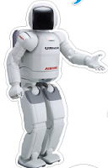
Tình huống nguy hiểm và cách phòng tránh
6
Bạn nhỏ không nhìn thấy chiếc ô tô đang đi tới từ phía bên phải do bị ngôi nhà che khuất
Bạn nhỏ có thể bị va chạm với xe ô tô
Tại nơi tầm nhìn bị che khuất các em cần làm gì để phòng tránh va chạm ?
3
Tầm nhìn bị che khuất
Hãy dừng lại và quan sát an toàn
để tránh các xe đang đi đến từ các hướng
Notes:
6

Slide 7
Tình huống nguy hiểm và cách phòng tránh
7
4
5
Vội vàng lên xuống xe nên có thể va chạm với các xe đi gần xe buýt
Đi quá gần các xe ô tô đang dừng, đỗ có thể xảy ra va chạm khi người trong xe mở cửa hoặc xe chuyển động bất ngờ
1
Quan sát cẩn thận khi lên xuống xe
2
Quan sát và giữ khoảng cách an toàn với các xe đang dừng, đỗ
www.themegallery.com
Notes:
Quan sát tín hiệu đèn của ô tô, xe máy để dự đoán hướng đi
7

Slide 8
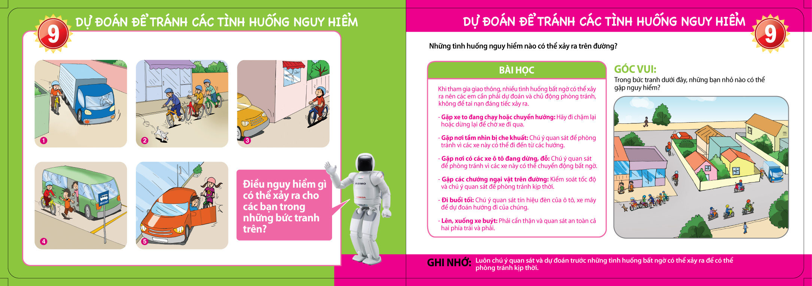
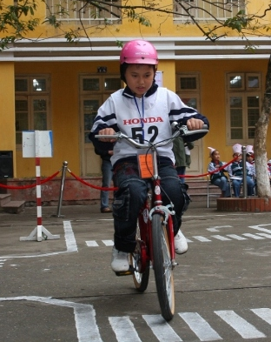
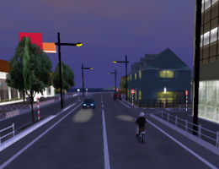
Tình huống nguy hiểm có thể xảy ra khi tham gia
giao thông
8
Gặp các chướng ngại vật
trên đường
Gặp xe đang chạy
hoặc chuyển hướng
Lên hoặc xuống
xe buýt
Đi buổi tối
Title
Gặp nơi
tầm nhìn bị che khuất
Gặp nơi có các xe ô tô
đang dừng, đỗ
Notes:
Giáo viên tổng kết lại những tình huống nguy hiểm và khuyên các em luôn chú ý quan sát và dự đoán
8

Slide 9

Ghi nhớ
9
Các tình huống có thể xảy ra | Cách phòng tránh va chạm
1. Gặp xe to chuyển làn, chuyển hướng | Đi chậm lại hoặc dừng lại để chờ xe qua, giữ khoảng cách an toàn
2. Nơi tầm nhìn bị hạn chế, bị che khuất: | Quan sát và lắng nghe để nhận biết nguy hiểm có thể xảy ra
3. Nơi có các xe ô tô đang dừng, đỗ: | Quan sát sự chuyển động của xe (mở cửa, tiến, lùi) để phòng tránh va chạm
4. Các chướng ngại vật trên đường: | Quan sát, kiểm soát tốc độ, hướng đi để phòng tránh kịp thời
5.Trời tối hoặc nơi thiếu ánh sáng: | Quan sát tín hiệu đèn, lắng nghe còi và đự đoán hướng đi của phương tiện khác
6. Lên xuống xe | Quan sát an toàn cả hai phía trái phải, và chỉ lên xuống khi xe đã dừng hẳn
Notes:
Giáo viên tổng kết lại những tình huống nguy hiểm và khuyên các em luôn chú ý quan sát và dự đoán
9

Slide 10

Góc vui học
Theo các em, bạn nào có thể gặp phải nguy hiểm ?
3
2
1
1. Các bạn nhỏ gặp chướng ngại vật trên đường
2. Bạn nhỏ gặp xe tải đang chuyển hướng
3. Bạn nhỏ bị bức tường che khuất tầm nhìn

Slide 11
Nhắc nhở
11
Các tình huống nguy hiểm luôn có thể xảy ra trên đường
Cần tạo thói quen quan sát và dự đoán trước những
tình huống bất ngờ có thể xảy ra để phòng tránh kịp thời
Notes:
11

Slide 12

12
Bài tập về nhà
Hãy chia sẻ lại một tình huống nguy hiểm mà các em hoặc người nhà các em đã gặp phải khi tham gia giao thông và cách phòng tránh nguy hiểm đó
Notes:
12

Slide 13

13
Chúc các em học tốt !

